Slide 1
Saluran Komunikasi
S. Indriani L.

Slide 2
Saluran Komunikasi
Communications channel – saluran (media fisik) tempat berjalannya informasi (dari asal ke tujuan) dalam sistem telekomunikasi

Slide 3
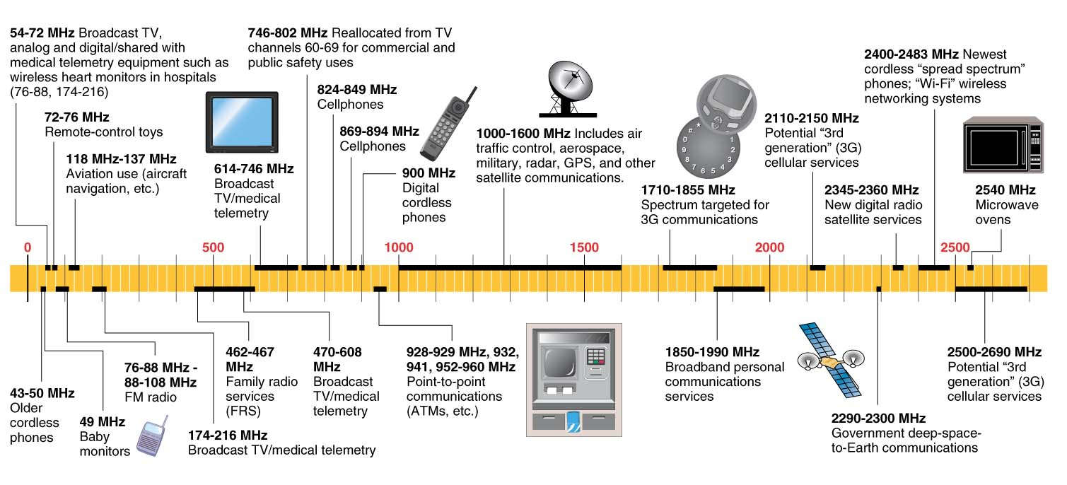
Saluran Komunikasi
The Electromagnetic Spectrum, the Radio Spectrum, & Bandwidth
Radio frequency spectrum

Slide 4
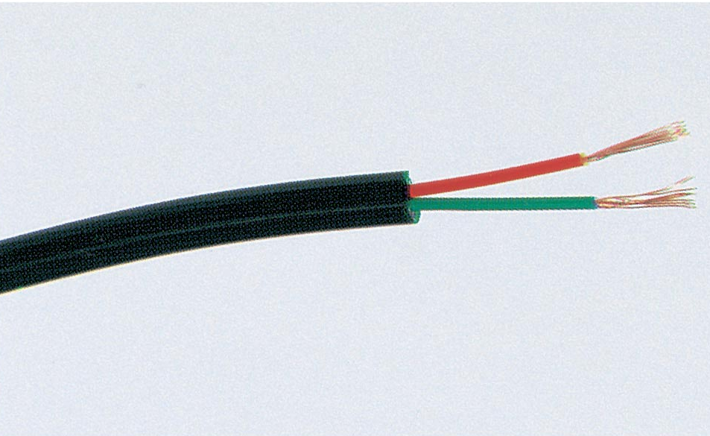
Saluran Komunikasi
Saluran komunikasi dengan kabel
Twisted-pair wire – dua rangkaian kabel tembaga, yang masing2 terbungkus isolator

Slide 5
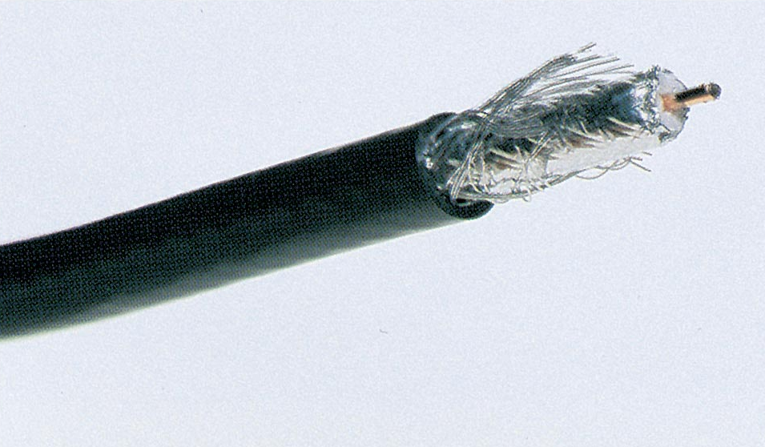
Saluran Komunikasi
Saluran komunikasi dengan kabel
Coaxial cable - insulated copper wire wrapped in a solid or braided metal shield, then in an external cover

Slide 6
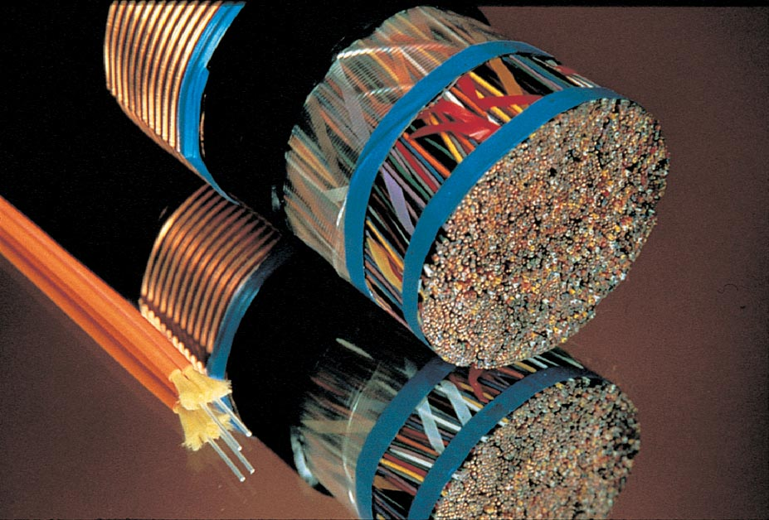
Saluran Komunikasi
Saluran komunikasi dengan kabel
Fiber-optic cable – puluhan atau ratusan helai kaca atau plastik tipis yg menyalurkan gelombang cahaya
(bukan listrik)

Slide 7
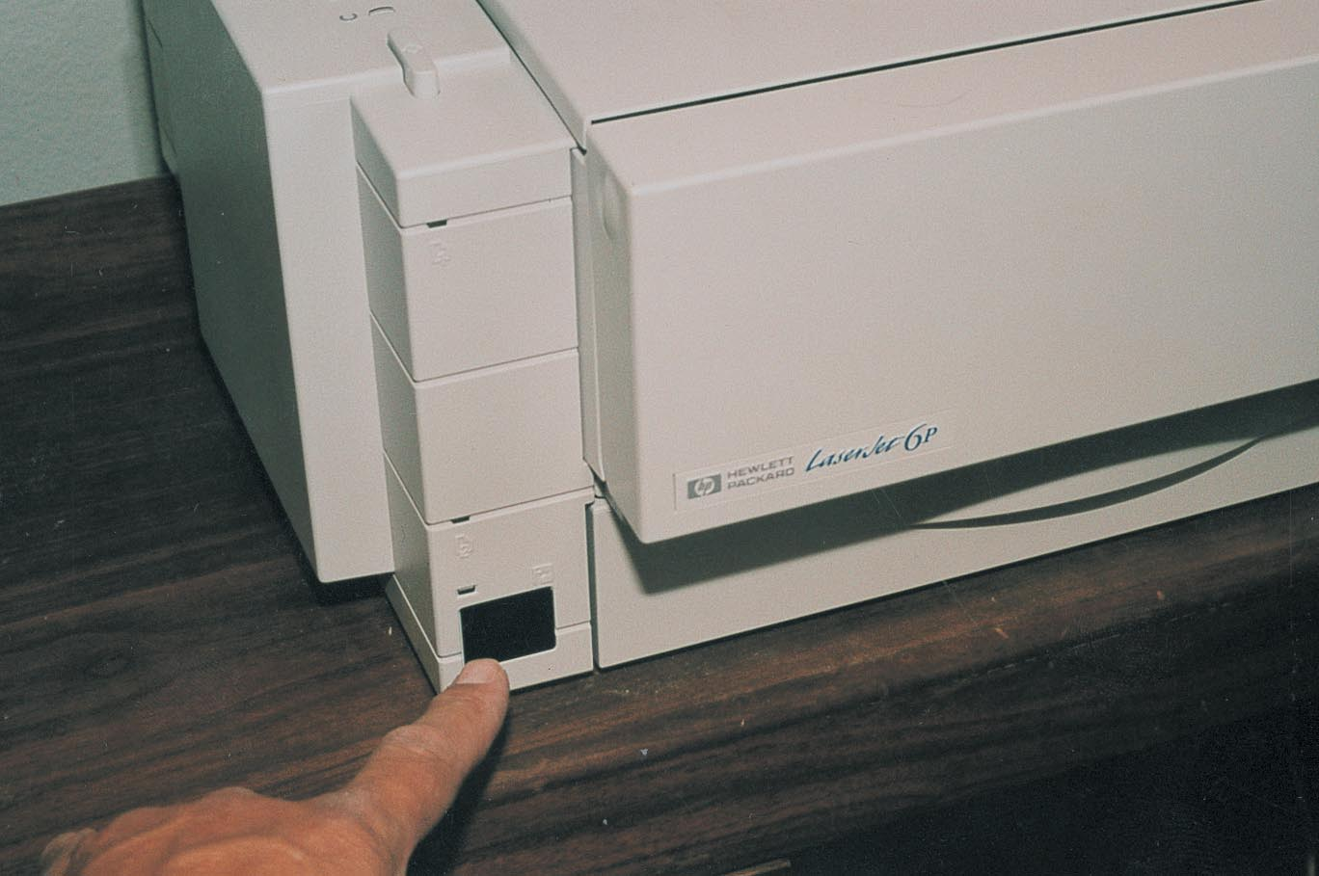
Saluran Komunikasi
Saluran komunikasi tanpa kabel
Infrared transmission – transmisi signal data menggunakan gelombang sinar infra merah

Slide 8
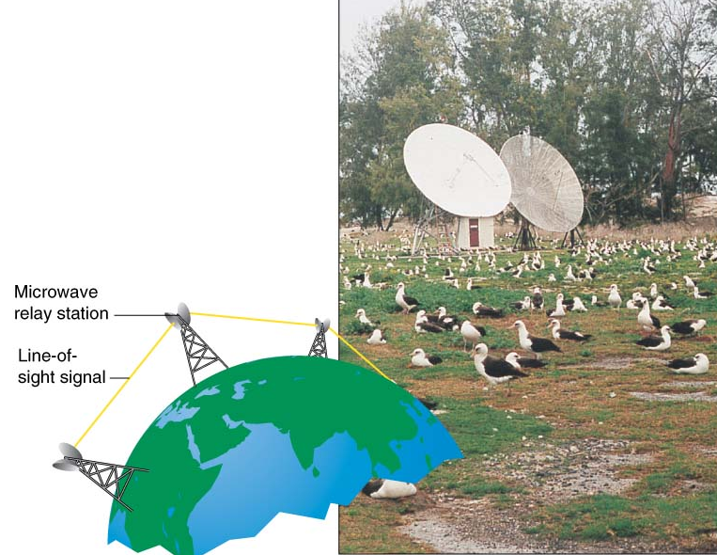
Saluran Komunikasi
Saluran komunikasi tanpa kabel
Broadcast
radio –
Medium
transmisi
nirkabel yang
mengirim data
jarak jauh—
Antar propinsi
atau negara
Microwave radio – mengirim suara & data melalui atmosfir sbg gelombang radio dengan frekuensi sangat tinggi - microwaves

Slide 9
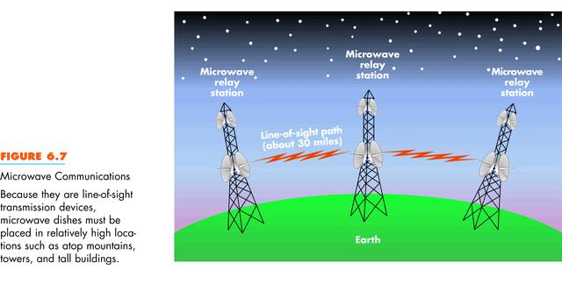
Saluran Komunikasi
Saluran komunikasi tanpa kabel
Microwave radio –

Slide 10
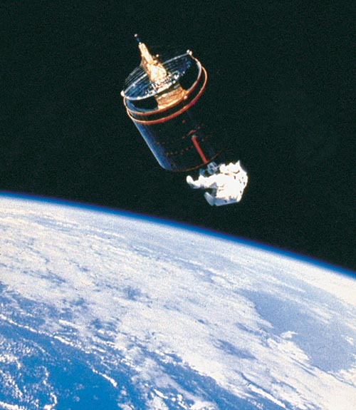
Saluran Komunikasi
Saluran komunikasi tanpa kabel
Communications satellites – stasiun relay microwave yang mengorbit di sekeliling bumi

Slide 11
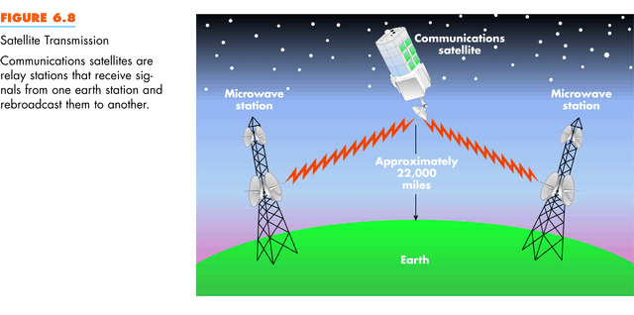
Saluran Komunikasi
Saluran komunikasi tanpa kabel

Slide 12
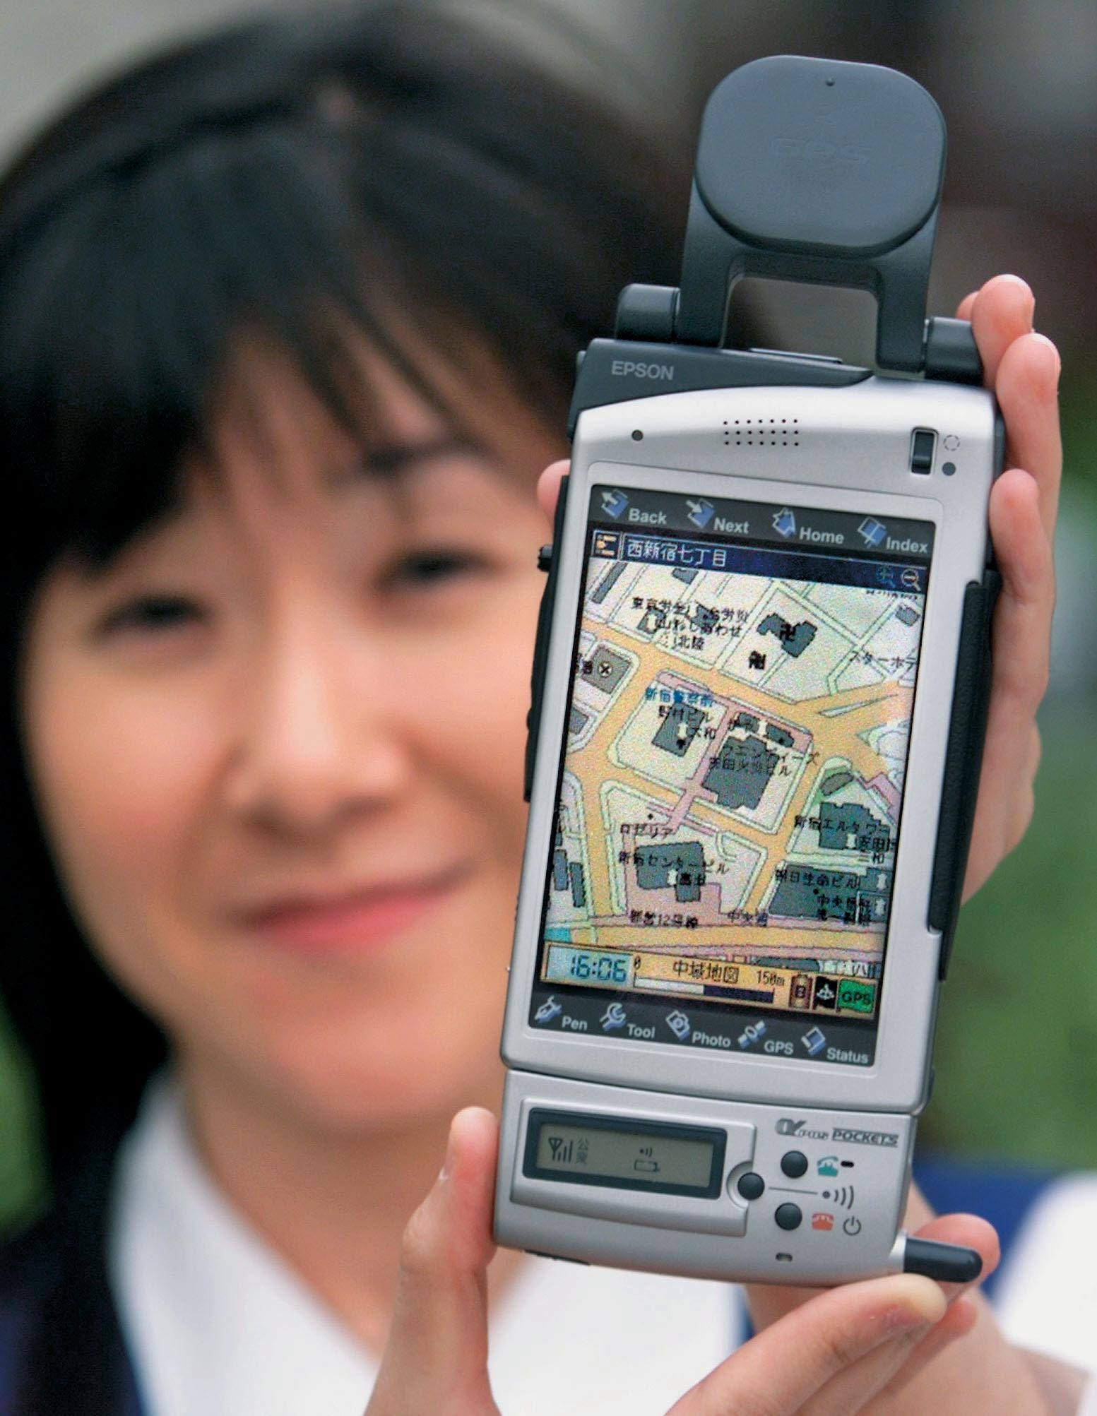
Saluran Komunikasi
Komunikasi nirkabel jarak jauh
Global Positioning System (GPS) – beberapa satelit yang mengorbit bumi secara terus menerus mengirimkan signal radio untuk mengidentifikasi lokasi tertentu di bumi

Slide 13
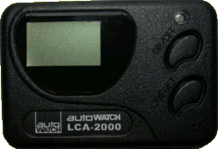
Saluran Komunikasi
Long-Distance Wireless
Communications
Pagers – radio penerima sederhana yang menerima
data (tidak dalam bentuk suara) yang dikirim
dari transmiter radio khusus
One-way pagers
Two-way pagers (enhanced paging)

Slide 14
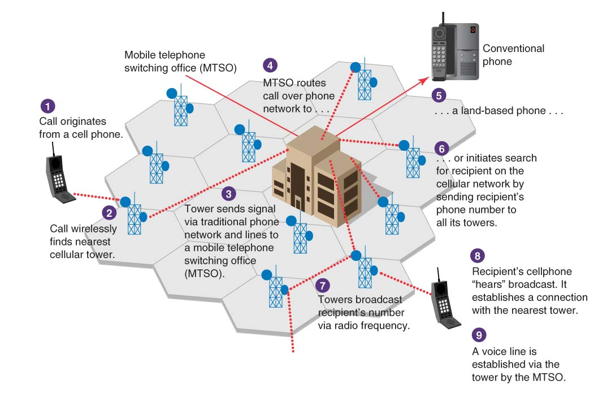
Analog cellular phones – dirancang terutama untuk komunikasi suara melalui sistem sel-sel di bawah tanah
Cell – bentuk segi enam, biasanya berdiameter 8 mil atau kurang & dilengkapi dengan menara penerima- pengirim

Slide 15
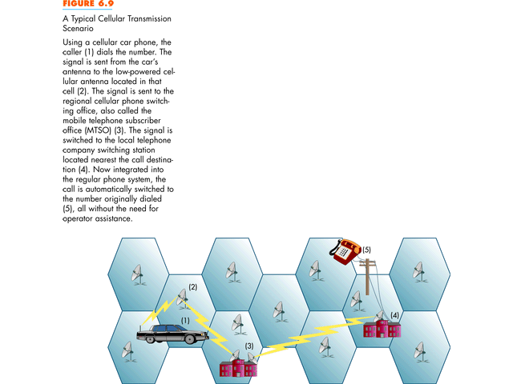
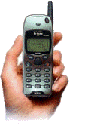

Slide 16
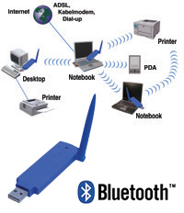
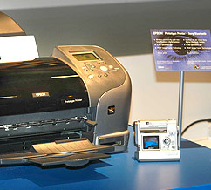
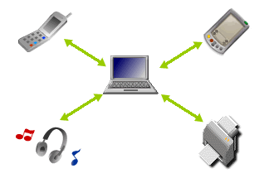
Saluran Komunikasi
Short-Distance Wireless Communications
Bluetooth – perangkat komunikasi digital nirkabel jarak pendek ditujukan untuk menghubungkan ponsel, PDA, komputer dan perangkat lain dalam jarak 30 feet (10 m ). Now 100 m

Slide 17
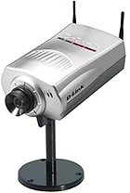
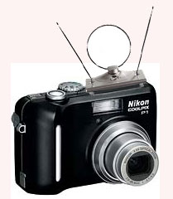
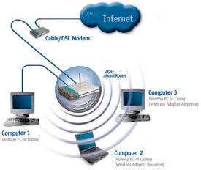
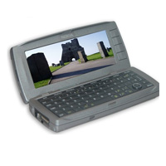
Saluran Komunikasi
Short-Distance Wireless Communications
WiFI - perangkat komunikasi digital nirkabel jarak pendek ditujukan untuk membantu mesin-mesin di dalam kantor shg dapat berkomunikasi secara cepat dan terhubung dengan internet pada jarak 300 feet

